Slide 1
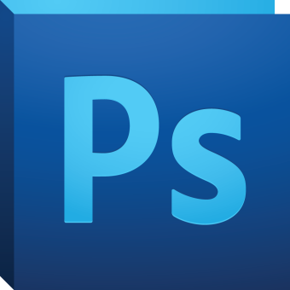


Formation Photoshop –Débutant
19/02/2013

Slide 2

Familiarisation avec le logiciel
Photoshop est un logiciel très VASTE, le nombre d’outils à disposition est très élevé.
Menus (Edition, Image, Calque, Sélection, Filtre, Affichage, Fenêtre)
Palette d’outils et présentation
Menus de droite (Calques, etc.)

Slide 3
Création d’un nouveau document
Création du document (Ctrl + N), Copier l’image
La taille s’adapte automatiquement, il suffit de coller
Réduction du format (600 px large – Alt + Ctrl + I) pour simplifier la tâche

Slide 4
Travail de l’image
Découpage sommaire avec l’outil de sélection rapide : Sélection puis Clic Droit – Calque par Copier
Familiarisation avec le menu des calques (cacher/dévoiler)
Intégrer la vache dans un nouveau décor (utilisation de l’outil Déplacement, outil Flou)
Ajout du Texte (par zone ou en rapide, changement des polices et des couleurs, options de fusion)

Slide 5
Liens utiles
Typos : Dafont.com
Tutoriels : WonkaStudios, Tutsps
Renders : Planet Renders, Officialpsds
Nuancier : Kuler

